Slide 1
Ustanowienie niepodległości
"Jako Wódz Naczelny Armii Polskiej pragnę notyfikować rządom i narodom wojującym i neutralnym istnienie Państwa Polskiego Niepodległego, obejmującego wszystkie ziemie zjednoczonej Polski„
Słowa Józefa Piłsudskiego do szefów mocarstw w trakcie notyfikacji II Rzeczpospolitej.

Slide 2
Święto Niepodłegłości
Jest to pierwsze i najważniejsze święto państwowe w Polsce obchodzone corocznie 11 listopada dla upamiętnienia odzyskania niepodległości przez Polskę w 1918. Co ciekawe święto zostało ustanowione dopiero w 1937, następnie zostało zniesione 1945 roku. Przywrócono je w okresie transformacji systemowej w 1989 i jest obchodzone aż do dziś.

Slide 3
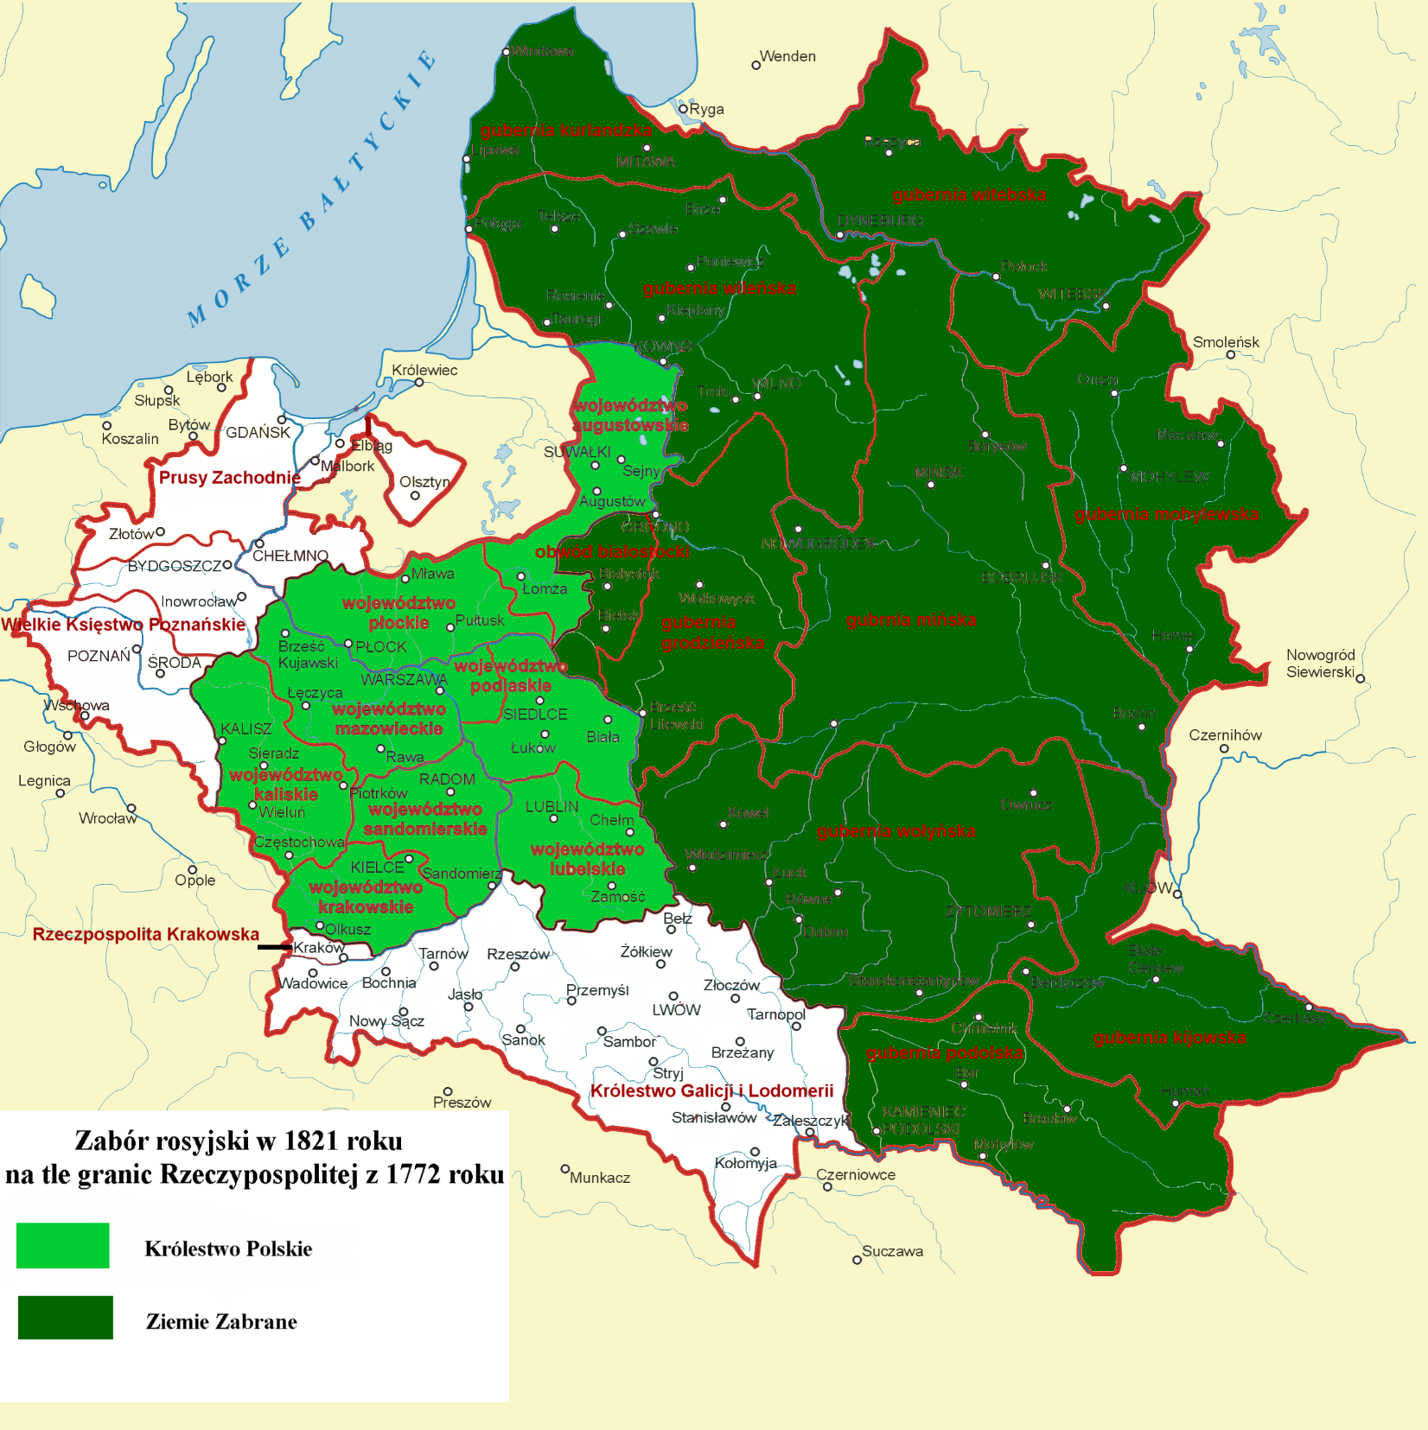
Słowem wstępu…
24 października 1795 r. Rosja, Prusy i Austria podpisały traktat, zgodnie z którym przeprowadzili III rozbiór Rzeczypospolitej. Po tym wydarzeniu Rzeczpospolita zniknęła z mapy Europy na ponad 100 lat.
Co ciekawe Turcja jako państwo, z którym Rzeczpospolita toczyła zaciekłe walki w XVII wieku, nie uznała nigdy rozbiorów Polski.

Slide 4
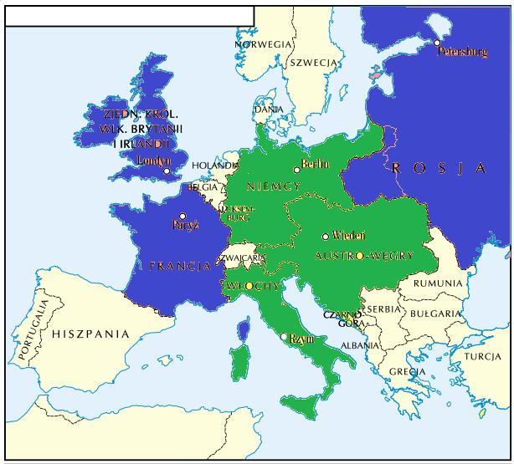
I wojna światowa-preludium do wolności
W 1914r. Doszło do zamachu na księcia Ferdynanda w Sarajewie. Wydarzenie te uważa się za bezpośrednia przyczynę wybuchu I wojny światowej. W wojnie tej zawiązały się dwie koalicje- Trójprzymierze (Niemcy, Austro-Węgry, Włosi) i Trójporozumienie (Wielka Brytania, Francja, Rosja), które walczyły ze sobą. W armiach obuch stron walczyli Polacy, w efekcie czego często dochodziło do bratobójczych walk. Najbardziej znanym przykładem polskich formacji wojskowych są Legiony Polskie pod dowództwem J. Piłsudskiego, które tworzone były za zgodą armii austriacko – węgierskiej.

Slide 5
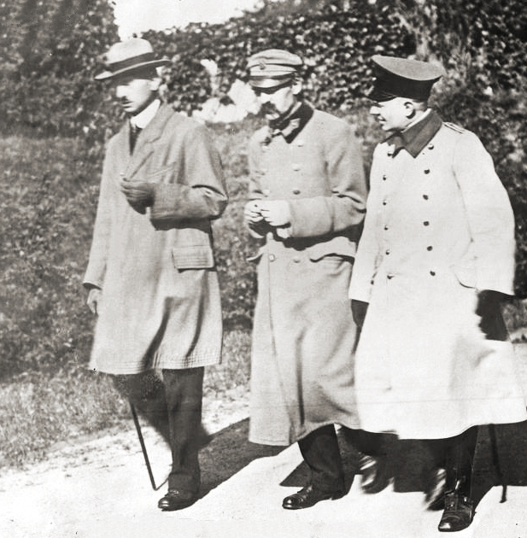
Rok 1918
Przedłużająca się wojna wzmagała niezadowolenie wśród ludzi po obu stronach konfliktu. W efekcie czego doszło do rewolucji w Rosji, przez co wycofała się z konfliktu, ten sam los spotkał Niemcy po nieudanej ofensywie na Zachodzie. W wynikłej sytuacji państwa zaborcze pogrążyły się w chaosie, co stworzyło dobre warunki do prowadzenia walk o odzyskanie niepodległości. Marzenie spełniło się 11 listopada w wyniku podpisania przez Niemcy rozejmu w Compiegne oraz powrotem Józefa Piłsudskiego do Warszawy.

Slide 6
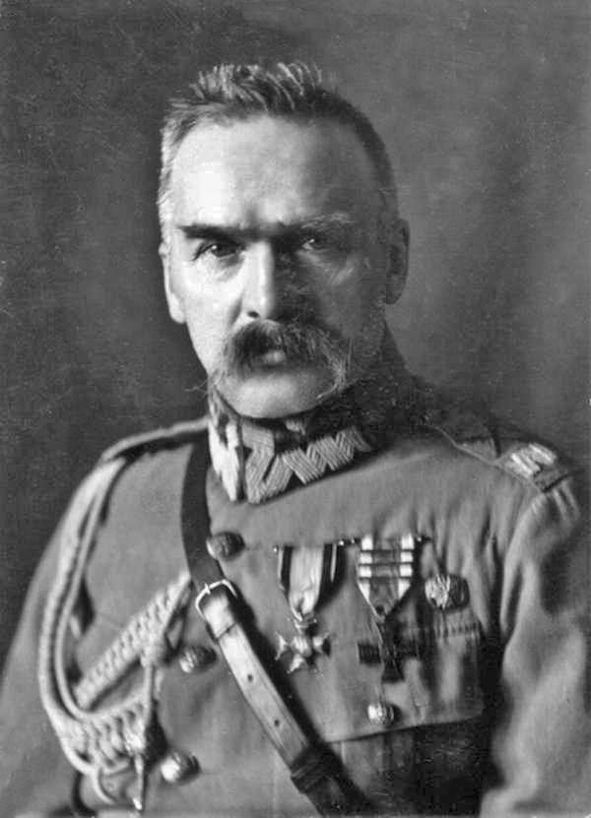
Józef Piłsudski
polski działacz społeczny i niepodległościowy, żołnierz, polityk, mąż stanu, od 11 listopada 1918 naczelny wódz Armii Polskiej, w latach 1918-1922 naczelnik państwa, pierwszy marszałek Polski przywódca obozu sanacji po przewrocie majowym. Jest uważany za jednego z ojców odzyskania niepodległości Rzeczpospolitej. Podczas I wojny światowej dowodził jednostkami polskimi po stronie państw centralnych.

Slide 7
Roman Dmowski
polski polityk, mąż stanu, minister spraw zagranicznych. Delegat Polski na konferencję paryską w 1919. Zagorzały przeciwnik polityczny Józefa Piłsudskiego- popierał tworzenia Państwa Polskiego przy współpracy z Rosją. Twórca inkorporacyjnej koncepcji państwa narodowego, zakładającej polonizację ludności niepolskiej. Jeden z ojców niepodległej Polski.

Slide 8
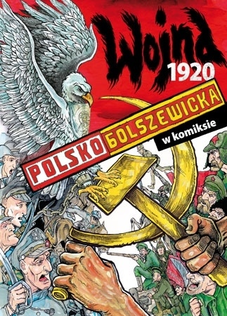
Wojna bolszewicka-100-rocznica
W 1919r. Rozpoczęły się starcia polsko-bolszewickie, co było wynikiem polskich dążeń do odzyskania ziem wschodnich oraz bolszewickiego planu rozszerzenia rewolucji robotniczej na państwa zachodniej Europy. W I fazie wojny Wojska Polskie prowadziły udaną ofensywę w głąb Rosji między innymi Wyprawa Kijowska, która miała na celu utworzenie państwa ukraińskiego. Po opanowaniu dużych obszarów Białorusi i Ukrainy, pochód sił polskich został zatrzymany. Doszło wtedy do kontrofensywy wojsk radzieckich, które do sierpnia 1920r. podeszły pod Warszawę.

Slide 9
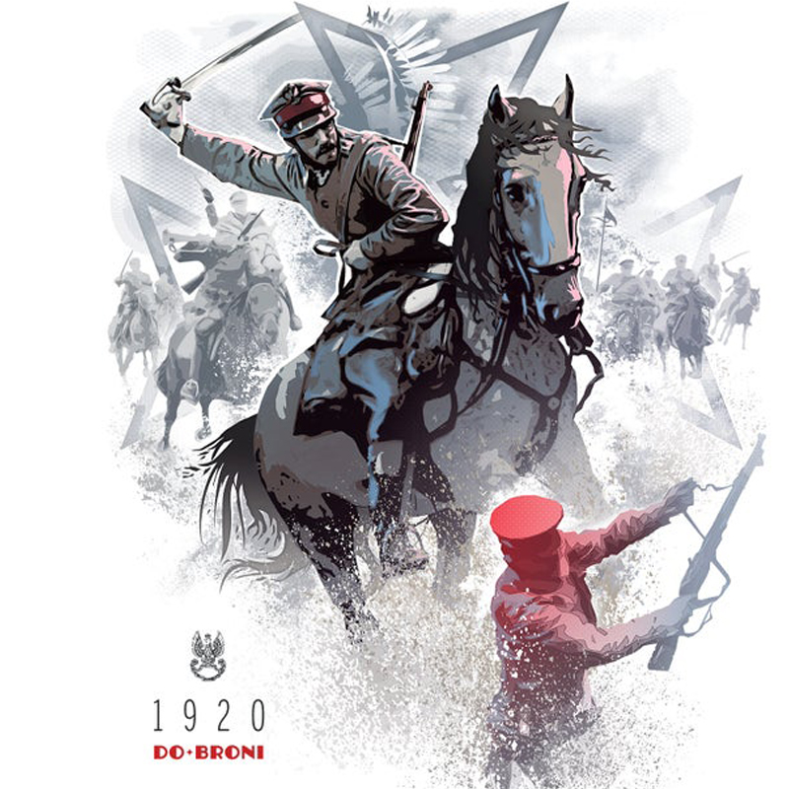
Bitwa Warszawska- bitwa, która dała wolność
W sierpniu 1920r. W dniach 13-25 doszło do kluczowej bitwy tej wojny. W wyniku rozszyfrowania telegramów bolszewickich oraz zmysłowi taktycznemu dowódców polskich opracowano śmiały plan wyprowadzenia kontrnatarcia znad Wieprza, mającego wbić się klinem w lukę pomiędzy zgrupowaniami bolszewików i wyjść na tyły armii Tuchaczewskiego, która stała na przedpolach Warszawy. Natarcie w głównej mierze odniosło zamierzone skutki i ofensywa bolszewicka załamała się, co pozwoliło wojskom polskim objąć inicjatywę w ostatniej fazie wojny.

Slide 10
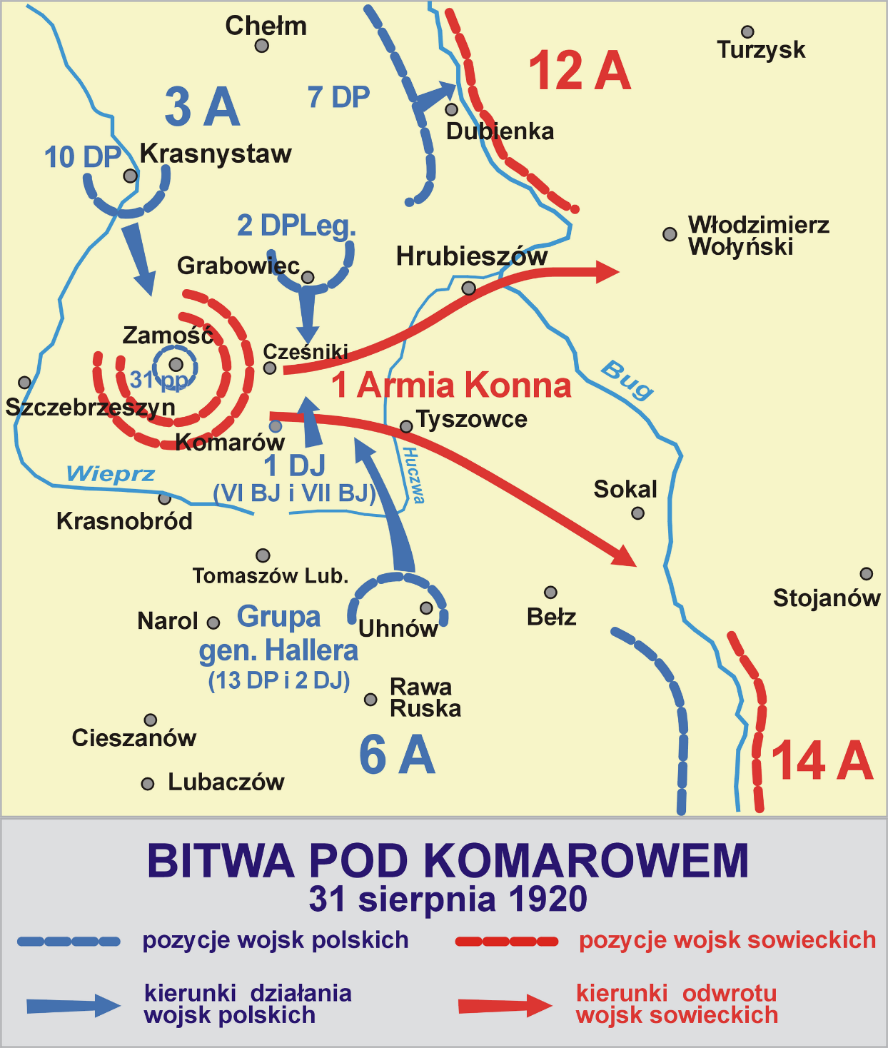
Bitwa pod Komarowem
W wyniku kontrofensywy wojsk polskich, armia Budionnego odstąpiła od atakowania Lwowa i ruszyła na pomoc wojskom Tuchaczewskiego. Jej pochód został zatrzymany przez mały garnizon w Zamościu, co pozwoliło na dotarcie odwodów polskich, w tym 1 Dywizji Konnej Wojska Polskiego. Doprowadziło to do ostatecznego starcia z konarmią Budionnego pod Komarowem, które okazało się największą bitwą kawaleryjską od 1813 roku. Siły bolszewickie po krwawej walce zostały pokonane, sama konarmia utraciła prawie 2/3 swych sił i nie była już w stanie prowadzić większych działań ofensywnych.

Slide 11
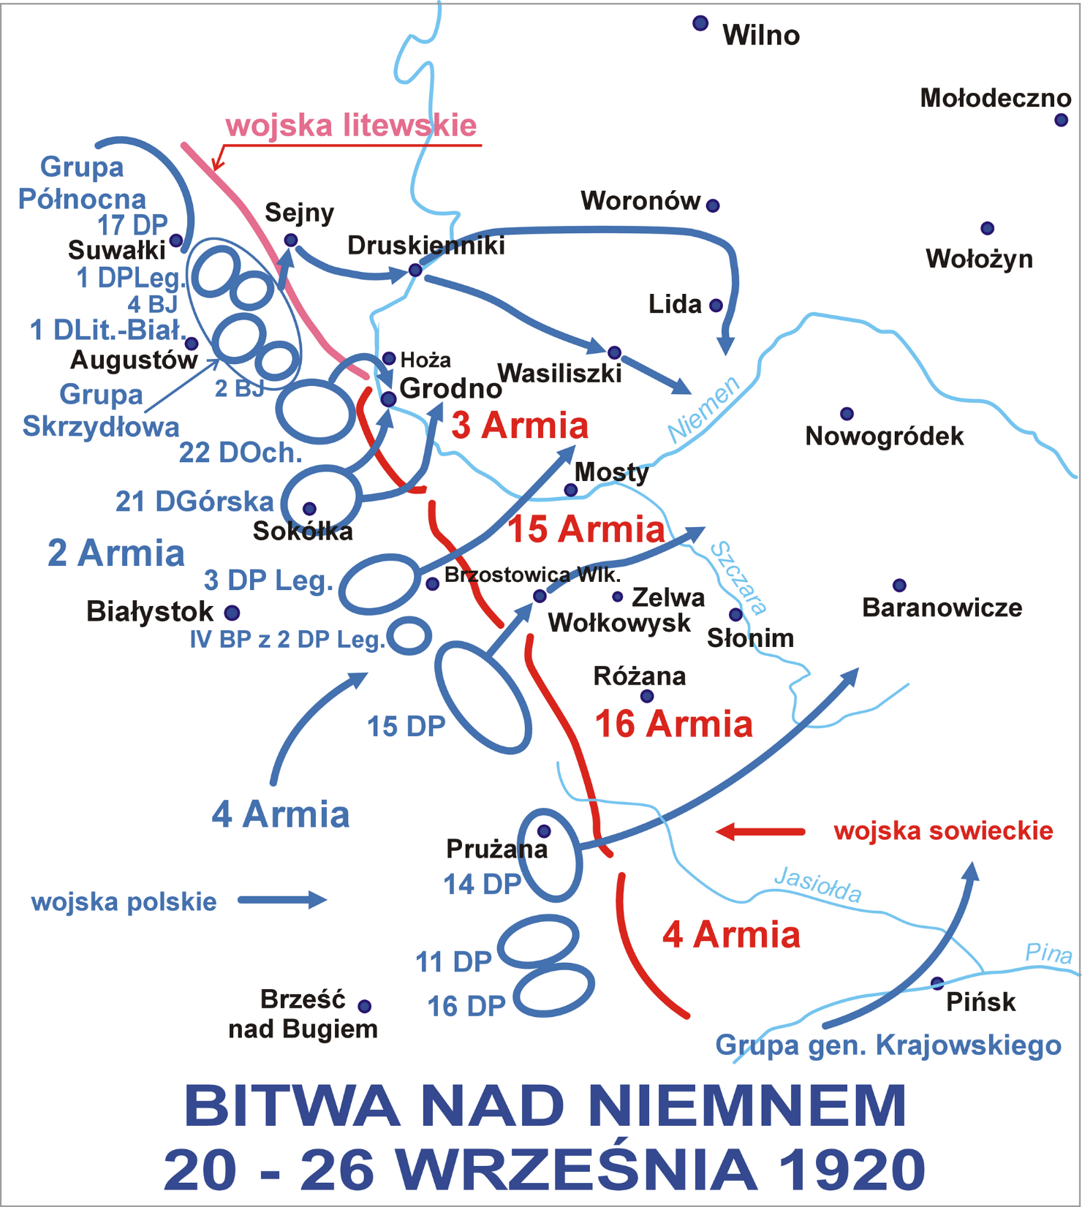
Operacja niemeńska
Bitwa nad Niemnem to ostatnia wielka bitwa wojny polsko-bolszewickiej. Armia czerwona poniosła kolejną po bitwie warszawskiej wielką klęskę. Bitwa ta zniweczyła ostatecznie bolszewickie plany zawładnięcia Polską- po bitwie warszawskiej Armia Czerwona szybko odbudowała swoje siły i była gotowa do dalszej walki. Miała ona olbrzymi wpływ na przebieg rokowań pokojowych w Rydze. Delegacja sowiecka była zmuszona odstąpić od wcześniej stawianych warunków, które godziły w godność i suwerenność państwa polskiego.

Slide 12
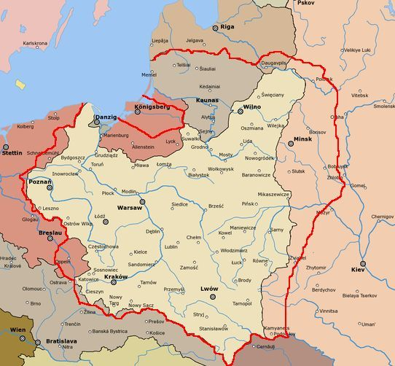
Traktat ryski
W wyniku sukcesów wojsk polskich w drugiej połowie roku 1920 udało się pokonać wojska radzieckie i w efekcie czego dnia 18 marca 1921 podpisano w Rydze traktat pokojowy między Polską a Rosją i Ukrainą.
Polska uzyskała ziemie należące przed III i częściowo II rozbiorem do Rzeczypospolitej. Granica polsko-sowiecka przebiegała w zasadzie wzdłuż linii II rozbioru z 1793.

Slide 13
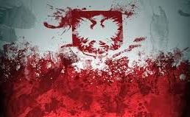
Podsumowanie
W 1922 roku po włączeniu do Polski Litwy Środkowej z Wilnem oraz części Górnego Śląska zakończył się proces formowania granic odrodzonej po 123 latach Rzeczpospolitej Polski. O kształt nowych granic Polacy walczyli z Niemcami-Powstanie Wielkopolskie, Powstania Śląskie i Rosjanami-wojna polsko-bolszewicka. Polacy toczyli także lokalne konflikty o granice w Litwą, Czechosłowacją. Powierzchnia odrodzonej Rzeczpospolitej wynosiła 386 tyś. Km2.

